Slide 1
105學年度國中九年級學生志願選填試探後輔導作為 常見問答集 (Q&A)
國立豐原高級中學
總務主任 沈樹林
106年1月6日

Slide 2
緣 起

Slide 4
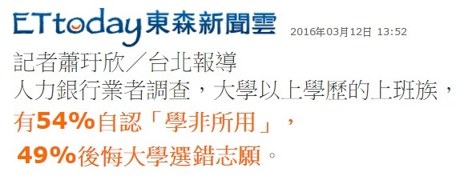

Slide 6
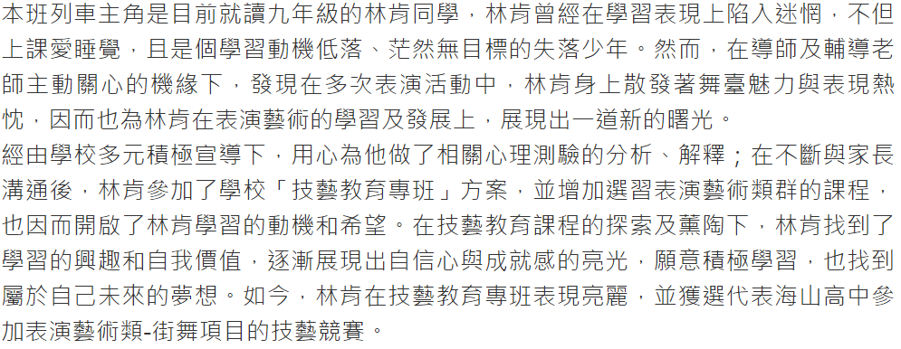
適性輔導
海山這班不是夢－新北市海山高中林肯的故事

Slide 7
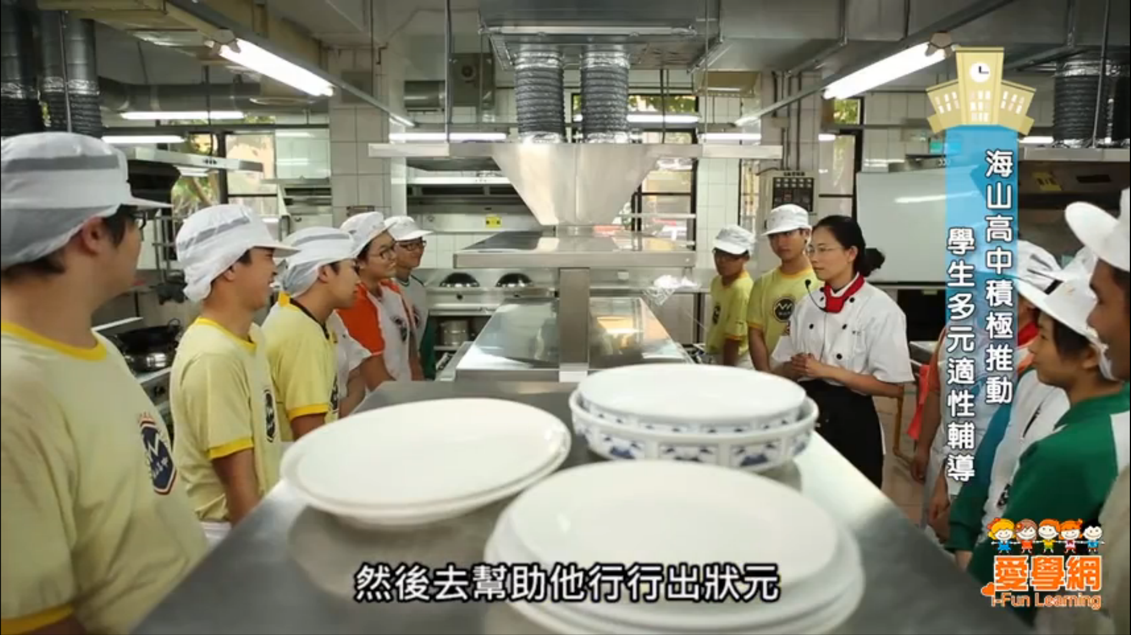

Slide 8
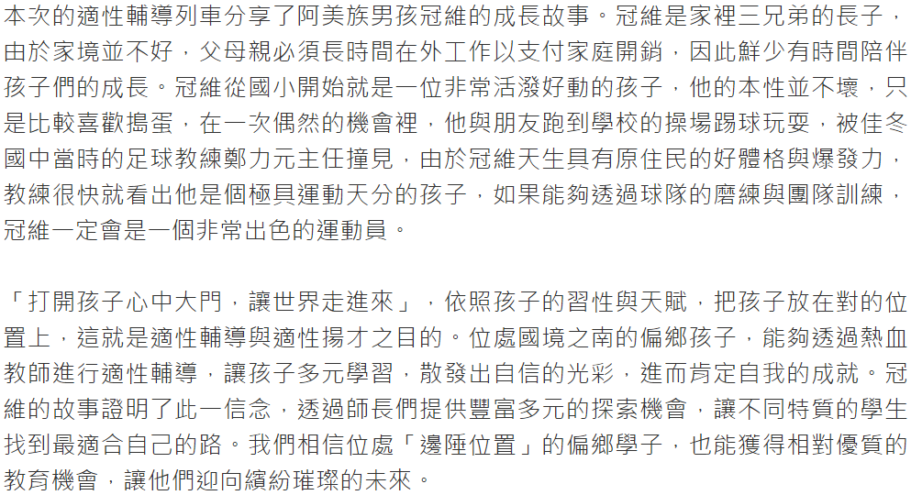
懷技於身創高峰，適性多元展亮點～我的逆轉勝—屏東縣佳冬國中

Slide 9
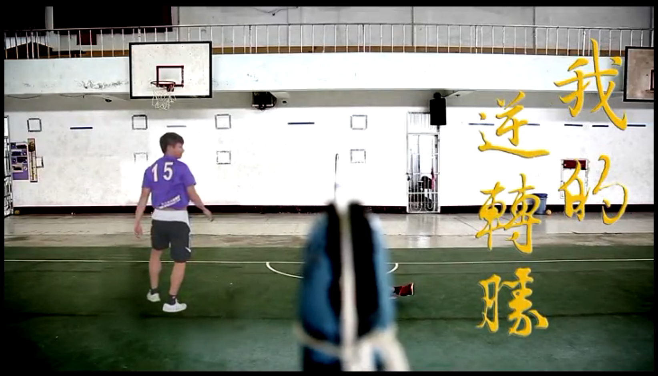
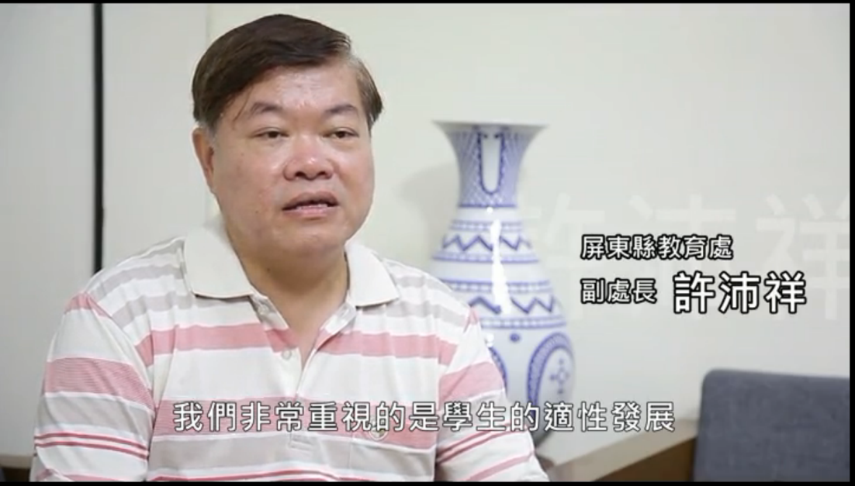
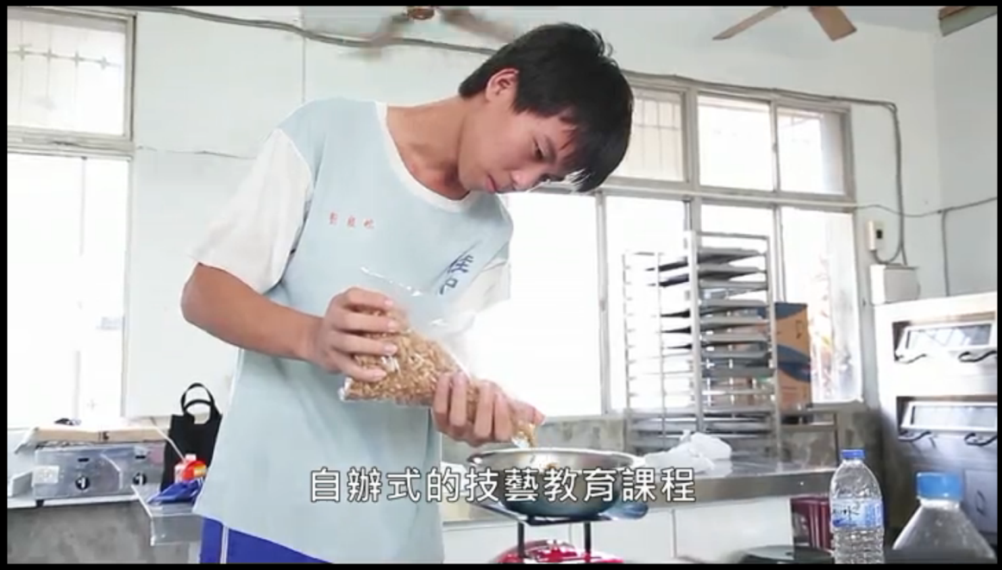

Slide 10
目的
成就每個孩子 →願景
「擇你所愛，愛你所擇」 →入學核心精神
適性輔導、適性入學、適性學習、適性揚才

Slide 11
問答集簡介
教育部為協助各直轄市、縣（市）政府推動國中九年級學生志願選填試探後的輔導作為，彙編「105學年度國中九年級學生志願選填試探後輔導作為常見問答集(Q&A)」及研習課程簡報。
分成校長、教師、學生、家長以及其他等篇。

Slide 12
壹、 校長篇
肆、 家長篇
伍、 其他篇
貳、 教師篇
参、 學生篇

Slide 13
校長篇-問題一
校長在學生進行志願選填試探的過程中，所擔任的角色為何？

Slide 14
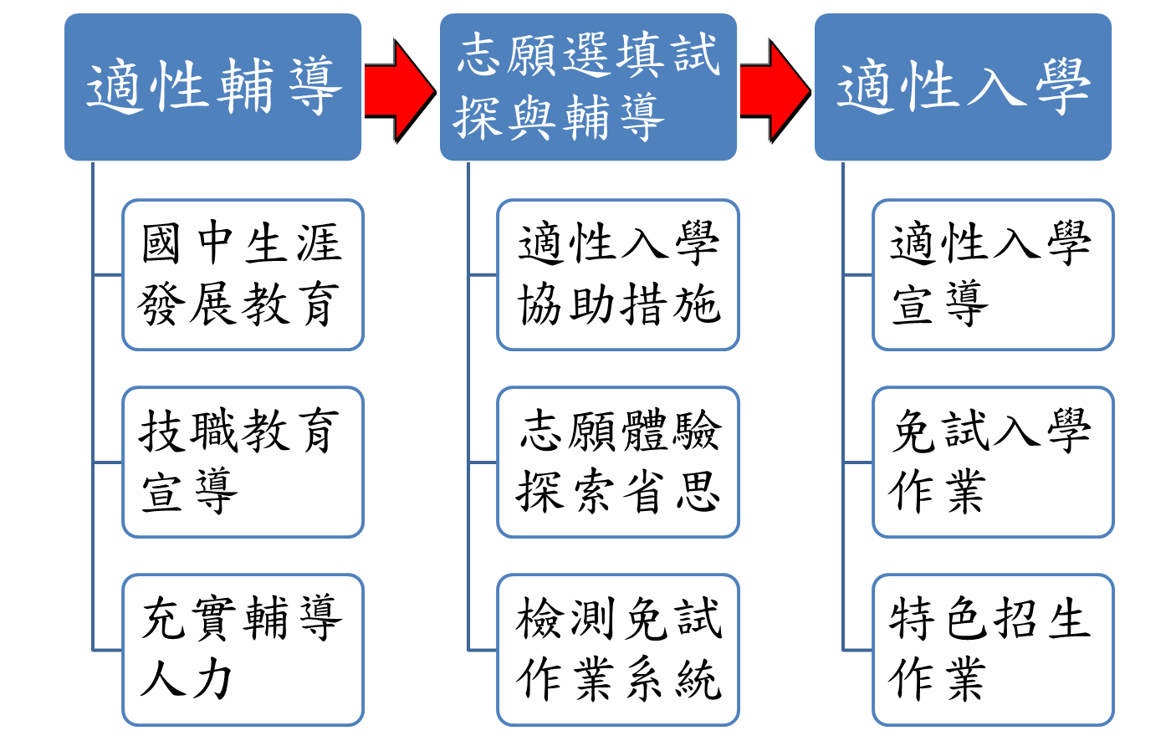
由校長擔任召集人，以督導各校生涯發展教育之推行。

Slide 15
校長應統籌學校相關資源

Slide 16
校長篇-問題二
學校協助學生進行志願選填試探作業，各處室職責為何？

Slide 17
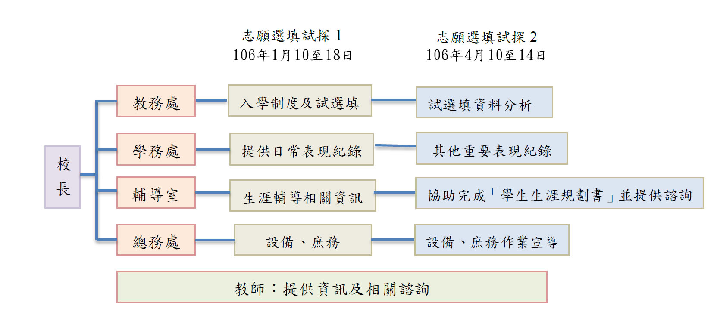

Slide 18
校長篇-問題三
志願選填試探與輔導之
目的為何？

Slide 19
引導志願選填
進行適性輔導
落實12年國教理念
引導學生熟悉各類型高級中等學校
提供學生各校資訊

Slide 20
校長篇-問題四
105學年度九年級應屆畢業生志願選填試探之輔導作為及重點為何？

Slide 21
一、宣導培訓階段：106年1月20日前
二、選填試探及輔導階段：
106年1月到106年6月
探索體驗階段 (志願選填試探)：106年1月至106年3月由教務處指導學生熟悉選填系統
統整省思階段(志願選填後輔導)：106年4月至106年6月檢視學生志願選填是否定向或收斂

Slide 22
校長篇-問題五
各縣市政府及學校端辦理「學生志願選填試探後輔導作為」的單一窗口分別為何？
此窗口如何連結並落實三級輔導工作，以協助學生適性發展？

Slide 23
教育局處及相關協助
專業輔導諮商介入
初級輔導學校導師協助宣導
二級輔導學校輔導教師進行
三級輔導轉介至學生輔導諮商中心

Slide 24
校長篇-問題六
「志願選填試探及輔導系統」除了協助學生自我探索外，是否還有其他功能？

Slide 25
一、提供學生熟悉志願選填系統操作機會
二、提供各入學管道招生名額
三、連結高中職與五專群科的學校和課程資訊
四、提供各就學區進行學生志願選填結果分析

Slide 26
校長篇-問題七
如果學生不是國中應屆畢業生，但也想要參加當年度的免試入學申請，學校可以如何提供協助？

Slide 27
本系統主要目的在針對應屆畢業九年級的同學，倘非應屆畢業同學亦想參加免試入學申請，建議原畢業國中導師或輔導老師提供相關諮詢，亦可參閱國中畢業生適性入學宣導網站。

Slide 28
壹、 校長篇
肆、 家長篇
伍、 其他篇
貳、教師篇
参、 學生篇

Slide 29
教師篇-問題一
在志願選填之前，如何協助學生分辨學術傾向或職業傾向？

Slide 30
說明各類型高級中等學校的差別
協助學生區辨「學術傾向」、「職業傾向」
學生若處於生涯未定向，則需要提供更多相關資訊的探討，或鼓勵先填綜合高中

Slide 31
教師篇-問題二
國中教師如何藉由技職教育(職業類群)等相關資訊，協助學生進行適性輔導？

Slide 32
一、教育部建置國中畢業生適性入學宣導網站並提供「適性入學宣導手冊」
二、高職及五專群科攻略相關資訊，請參考附錄一(P.43，提供輔導教師使用)、附錄二(P.49，提供一般教師使用)
三、關於技職教育類群、科別、設科學校及未來升學進路，如附錄三(P.103)

Slide 33
教師篇-問題三
針對志願選填試探的結果，教師該提供家長及學生哪些方面的諮詢？

Slide 34
教師可從下列方式提供家長及學生諮詢
一、自我探索
二、高中職、五專與職業資訊之瞭解
三、環境中周遭他人的狀態與期望

Slide 35
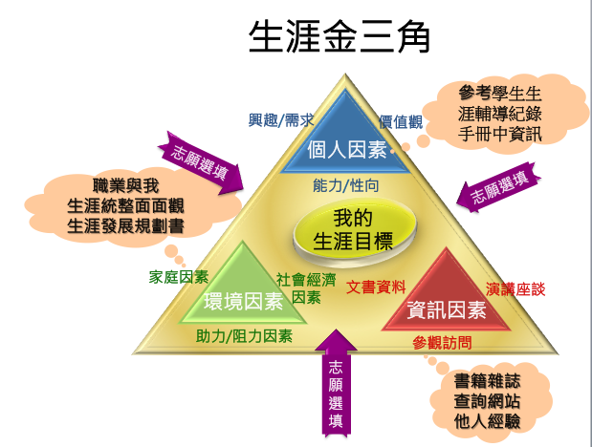

Slide 36
教師篇-問題四
學生填寫「志願選填試探及輔導系統」的結果可能有哪些類型？針對不同類型的適性輔導措施為何？

Slide 37
志願已定向
學生對於生涯發展方向已能初步定向，給予支持即可。
志願未定向
建議導師及輔導人員協助學生了解自己，進而在下一次的志願結果能呈現逐步收斂的情況。

Slide 38
學生能力與選填志願有明顯落差
應先了解是學生自我期許、同儕影響，亦或來自家長期望因素。除提供因素分析並進而協助學生瞭解個人興趣、能力和學習的相互影響，更可分析群科概念與未來升學就業的關係，以做為與家長及學生溝通時輔導方向的參考。

Slide 39
教師篇-問題五
教師針對學生志願選填試探作業輔導重點為何？

Slide 40
一、增強學生對於技職教育與高中職特色課程的了解
二、主動關心低學習成就學生的志願選填狀況
三、運用多元智能概念協助學生適性選擇，期待達成就近入學等政策目標

Slide 42
教師篇-問題六
在學生進行志願選填試探的過程中，教師該如何運用更多相關資訊，以協助他們做出適當的決定？

Slide 43
一、針對學生的個別差異提供適當的資訊
二、帶領學生進入各縣市十二年國民基本教育網站
三、各縣市政府皆設有相關的諮詢專線

Slide 44
教師篇-問題七
志願選填系統輸出資訊看不出明確志願意向，如何協助學生進行選擇？

Slide 45
一、善用「國中學生生涯輔導紀錄手冊」和「生涯檔案」
二、善用生涯規劃測驗或工具
三、延緩分化選擇

Slide 46
教師篇-問題八
當學生在系統中所選填的志願與個人興趣、性向、能力和家長意見不一致時，該如何輔導？

Slide 47
一、和興趣測驗結果不一致
二、和性向測驗或平常成績表現不一致
三、和家長意見不一致

Slide 48
教師篇-問題九
如何運用相關資源，協助身心障礙學生進行志願選填試探及輔導？

Slide 49
一、個別化教育計畫(簡稱IEP)
考量特殊學生身心及學習需求，因此在提供志願試探選填與諮詢輔導前需參酌IEP，以落實學生需求及轉銜服務。
二、特殊教育相關法令規定
三、特殊專業團隊的服務需求

Slide 50
四、身心障礙學生升學管道適性輔導案置(1)
因應12年國民基本教育政策之推動，教育部規劃「高中職身心障礙學生就學輔導發展方案」，期強化國中畢業之身心障礙學生升學高中職機會，並以彈性多元安置方式，期達到免試升學及入學普及化；提供就近入學之機會，落實就學與生活在地化。以105學年度身心障礙學生升學管道為例：
1.105學年度身心障礙學生升學管道主要有三種：
(1)適性輔導安置（含餘額安置）。
(2)免試入學。
(3)特色招生。

Slide 51
四、身心障礙學生升學管道適性輔導案置(2)
2.參加適性輔導安置之身心障礙學生得再參加其他升學管道，但僅能選擇一項錄取結果報到。
3.未曾參加適性輔導安置（含十二年就學安置）之身心障礙學生，且免試入學、特色招生等其他升學管道皆未獲錄取並符合簡章報名資格者，得循適性輔導安置管道中「安置高級中等學校」或「安置特殊教育學校」簡章，依規定報名餘額安置。

Slide 52
教師篇-問題十
如何對中介教育之高關懷學生或少觀所、矯治學校學生進行志願選填試探及輔導？

Slide 53
一、慈輝班
二、資源式中途班
三、合作式中途班及獨立式中途學校

Slide 54
教師篇-問題十一
如何對選讀技藝教育課程的學生進行志願選填試探及輔導？

Slide 55
一、志願選填試探與選讀技藝教育課程一致時
二、志願選填試探結果與選讀技藝教育課程不一致時
三、引導學生考量家庭與經濟因素、交通便利性、學校地理環境
四、引導學生檢視試填後之輸出志願是否符合學生傾向

Slide 56
教師篇-問題十二
如何對參加非學校型態實驗教育學生進行志願選填試探及輔導？

Slide 57
一、由學籍所在國中，配合相關作業時程，通知、輔導。
二、依照各就學區十二年國民基本教育免試入學超額比序採計原則辦理。
三、國民中學教育階段及高級中等教育階段辦理非學校型態實驗教育之學生，擬同時取得高級中等學校學籍者，依相關辦法辦理。

Slide 58
教師篇-問題十三
倘若學校發現學生有重大議題或困難個案，校內專業輔導人力不足時，要如何針對「志願選填試探及輔導系統」試選填結果進行轉介？

Slide 59
一、學校可申請學生輔導諮商中心諮詢或宣講等服務
二、若發現有重大議題或困難個案，可轉介學生輔導諮商中心。

Slide 60
壹、 校長篇
肆、 家長篇
伍、 其他篇
貳、 教師篇
参、 學生篇

Slide 61
學生篇-問題一
我如何運用「志願試探選填與輔導系統」幫助自己做出選填志願的決定？

Slide 62
一、2次試填統計出所在的免試就學區中各校各科的志願填選人數
二、參考系統提供的志願人數，思考如何運用「志願序」分數
三、將「自己真正想要」且「較可能上的科系」擺在第一志願，可增加進入理想志願的可能性

Slide 63
學生篇-問題二
在二次的模擬志願選填過程中，我要填相同的志願嗎？

Slide 64
一、志願選填試探的輔導過程規劃為「覺察與探索」、「評估與統整」及「做決定」等階段
二、透過2次志願選填試探與輔導的統計資料，能和師長討論、聚焦，選擇自己最適合的志願
三、因此志願的選填或許會有些微的變動，也有可能沒有變動

Slide 65
學生篇-問題三
如果我喜歡的學校或科別，選填人數大於錄取人數甚多時，我是不是該調整志願序？

Slide 66
一、除了考量個人能力、性向與興趣之外，可斟酌超額比序積分，適時調整志願序
二、另可尋求下列諮詢管道
和家長仔細討論生涯規劃
請教導師或學校輔導老師
蒐集有興趣領域之資訊，以增加志願選填範圍

Slide 67
學生篇-問題四
我喜歡的類科只有少數學校有開設，我是不是只要選填這幾個學校就好了？

Slide 68
一、如果許多人填的志願和你相同，就必須進行超額比序。當選填的志願總數較少時，而你的比序積分較低，就會有落榜的風險。
二、儘管喜歡的類科只有少數學校開設，在志願選填時，仍應適當增加志願選填的數目，才能提高錄取的機率。

Slide 69
學生篇-問題五
我在填寫「志願選填試探及輔導系統」感到徬徨不確定時，該怎麼辦？

Slide 70
一、多與家長、教師討論，也可以向學校輔導教師諮詢
二、區分出自身「學術傾向」或「職業傾向」
三、選出適合自己的2-3類職群
四、透過各類宣導網站，對於職群類科及未來進路有充分的認識
五、透過參加職業(科系)博覽會、經驗分享座談會等，增加自己在選填志願時的判斷與理解

Slide 71
學生篇-問題六
如果我希望選填的志願跟家人的想法不一致時，該怎麼辦？

Slide 72
一、讓父母充分瞭解自己的生涯輔導紀錄手冊與生涯檔案
二、必要時跟學校導師諮詢意見
三、蒐集與自己興趣相關的學校詳細資料，與父母做討論
四、邀請重要他人與家人溝通

Slide 73
壹、 校長篇
肆、 家長篇
伍、 其他篇
貳、 教師篇
参、 學生篇

Slide 74
家長篇-問題一
家長如何協助孩子進行志願選填試探？

Slide 75
一、選填試探前可鼓勵孩子認真及真實的作答。
二、選填試探後，肯定孩子。
三、可鼓勵孩子分享看法，避免批判或是否定，多了解孩子的想法與感受，提供多元的討論，再引導孩子做生涯決定。

Slide 76
家長篇-問題二
設立「志願選填試探與輔導系統」能幫助我的孩子進行落點分析嗎？

Slide 77
本系統非落點分析，但孩子能熟悉志願選填的操作，瞭解自我的比序優勢與志願的分布情形，進而透過免試入學管道，順利錄取適合自己的學校。

Slide 78
家長篇-問題三
本系統志願選填試探的情形和我的孩子在免試入學志願選填的實際結果是否一樣？

Slide 79
本系統主要是輔導孩子進行生涯試探，可能與實際免試入學辦理情形略有不同。不論結果是否一致，我們的孩子可充分瞭解自己志願與性向。

Slide 80
家長篇-問題四
我要如何幫助孩子更清楚自己的抉擇？

Slide 81
一、協助孩子記錄問題，並參考生涯輔導紀錄手冊，和孩子一起找到解決的方法與答案。
二、倘若經過多次預選及輔導晤談仍無法協助學生確定志願輪廓，建議家長能同理其情緒與鼓勵，孩子需要更多磨練、嘗試。

Slide 82
家長篇-問題五
如果孩子志願選填試探的志願跟我的期待不一致時，該怎麼辦？

Slide 83
一、瞭解孩子的想法、感覺、行為與需求
二、討論過去的經驗，發現特質
三、非一味地希望能說服或改變孩子的決定
四、較佳的溝通時機是雙方都情緒穩定時

Slide 84
家長篇-問題六
在志願選填試探時，發現孩子仍然沒有明確的志願，該怎麼辦？

Slide 85
一、參考輔導手冊，並跟老師或重要他人討論
二、討論過去的生活經驗，發現孩子的特質
三、鼓勵孩子多了解再思考目標
四、與孩子分享自己職業的成功典範
五、可用刪去法先排除「絕對不喜歡的」
六、延後選擇：考慮就讀綜合型高中

Slide 86
家長篇-問題七
如果孩子想念的類科，在學區內沒有相關科系，該怎麼辦？

Slide 87
一、可參考國中畢業生適性入學宣導網站，或參考附錄三。
二、如相當確定需跨區就讀高中職，可依各區免試入學作業時程，提出跨區申請。
三、廣泛瞭解相關類科特性，或以職業類群概念，挑選近似的科別。

Slide 88
家長篇-問題八
我想知道孩子選擇就讀高中職或五專畢業之後，未來其生涯進路為何？

Slide 90
壹、 校長篇
肆、 家長篇
伍、 其他篇
貳、 教師篇
参、 學生篇

Slide 91
其他篇-問題一
教育部在十二年國民基本教育適性輔導的相關政策與作為有那些？

Slide 92
一、建立國中適性輔導制度
二、發展學生適性輔導工具
三、規劃適性輔導相關方案，提供經費補助

Slide 93
其他篇-問題二
教育部推動十二年國民基本教育適性輔導所提供的網站或資訊資源為何？

Slide 94
本部提供以下資源
一、網站資源
二、手冊資源（請向就讀或畢業國中索取）

Slide 95
其他篇-問題三
直轄市及縣(市)政府如何推動適性輔導工作？

Slide 96
一、推動及督導所屬(管)國中生涯發展教育之實施
二、審查所屬國中生涯發展教育實施計畫
三、辦理相關研習
四、彙整各國中畢業學生進路追蹤
五、依法充實各縣市政府及各國中適性輔導專業人力

Slide 97
六、督導各縣巿學生輔導諮商中心建立諮詢輔導平台
七、整合就學區高中職及五專資源
八、建立家長、社區團體及企業單位參與學生適性輔導管道
九、訂定志願選填試探及輔導注意事項或流程

Slide 98
其他篇-問題四
直轄市、縣(市)政府學生輔導諮商中心如何與學校合作，提供適性輔導？

Slide 99
學生輔導諮商中心主要提供下列的服務工作
一、建構適性輔導網絡系統，促進人力資源整合
二、提供適性輔導專業服務，落實學校適性輔導
三、推動適性輔導督導機制，提升教育人員專業

Slide 100
其他篇-問題五
各國中如何落實生涯發展教育，提升適性輔導成效？

Slide 101
一、建置完善推動組織：各國民中學設置「生涯發展教育工作執行委員會」
校長擔任召集人，督導生涯發展
校長擔任召集人，督導生涯發展
校長擔任召集人，督導生涯發展
召集人
校長擔任召集人，督導生涯發展
召集人
教育之推行。
教育之推行。
教育之推行。
教育之推行。
教務主任擔任副召集人，協助與
教務主任擔任副召集人，協助與
教務主任擔任副召集人，協助與
副召集人
教務主任擔任副召集人，協助與
副召集人
督導課程規劃。
督導課程規劃。
督導課程規劃。
督導課程規劃。
輔導主任為執行秘書，協助與督導
輔導主任為執行秘書，協助與督導
輔導主任為執行秘書，協助與督導
執行秘書
輔導主任為執行秘書，協助與督導
執行秘書
整體活動企畫與推動執行。
整體活動企畫與推動執行。
整體活動企畫與推動執行。
整體活動企畫與推動執行。
各學校得依實際需求
行政組
各學校得依實際需求
行政組
教學組
教學組
輔導組
輔導組
活動組
活動組
及運作狀況增刪組別
及運作狀況增刪組別
，如增列輔導組等。
，如增列輔導組等。
由輔導室為
由總務處為
由輔導室為
由總務處為
由教務處為
由教務處為
由學務處為
由學務處為
負責單位，
負責單位，
負責單位，
負責單位，
負責單位，
負責單位，
負責單位，
負責單位，
生涯發展教
協助課程及
生涯發展教
協助課程及
統籌領域教
統籌領域教
協助社團活
協助社團活
育及適性輔
活動執行、
育及適性輔
活動執行、
師協助生涯
師協助生涯
動之規劃與
動之規劃與
導之規劃與
採購、經費
導之規劃與
採購、經費
發展教育融
發展教育融
執行。
執行。
執行。
核銷及相關
執行。
核銷及相關
入各領域教
入各領域教
後勤支援。
後勤支援。
學。
學。

Slide 102
二、增置及充實專業輔導人力
三、落實各項工作執行

Slide 103
其他篇-問題六
高中和高職（五專）、綜合高中有什麼差別呢？

Slide 104
普通型 高中
為學術研究做準備，學習較偏重學科與理論
技術型高中及五專
前三年以培養基礎專業的技術人才為目的，學生可以具備基礎專業知能，在畢業後直接進入就業市場

Slide 105
綜合型 高中
融合普通高中課程及職業學校課程為一體，提供選課與輔導機制，同時設置學術學程及專門學程
採取特定學科領域為核心課程，提供學習性向明顯的學生，繼續發展潛能的學校，而單科型高中可兼具「普通型」或「技術型」特質
單科型高中

Slide 106
其他篇-問題七
高級中等學校辦理國民中學技藝技能優良學生甄審入學實施要點，修正之規定有哪些？

Slide 107
高級中等學校辦理國民中學技藝技能優良學生甄審入學實施要點
修正規定第3點
一、增訂部分就學區之學生志願選填方式。
【說明】
衡量部分就學區(如:金門區、澎湖區)高級中等學校所提供專業群科之學生就學資源分布與其他就學區不同，區內高級中等學校設置專業群科者僅一校至二校，且是類學校之專業群科皆無重複，學生因而僅得受限選擇志願，爰增列但書有關技優甄審免試入學學生之選填志願方式。
106

Slide 108
高級中等學校辦理國民中學技藝技能優良學生甄審入學實施要點
修正規定第3點
技優甄審免試入學學生選填志願，以一校或多校，每校均為同一科別之方式為之。但就學區內高級中等學校數在二所以下者，得選填同群多科，或二群以下且科別總數不超過三科。
107

Slide 109
高級中等學校辦理國民中學技藝技能優良學生甄審入學實施要點
修正規定第4點
二、刪除現行第4點第4款及第5款有關「需經本部核准保留資格方得報名參加」之規定。
【說明】
(一)依「中等以上學校技藝技能優良學生甄審及保送入學辦法」(以下簡稱本辦法)第二條規定略以:「國民中學畢（結）業生或具有同等學力之學生，具有下列各款情形之一者，得申請參加高級中等學校專業群、科或專科學校五年制相關科組一年級甄審入學：......」、……
108

Slide 110
高級中等學校辦理國民中學技藝技能優良學生甄審入學實施要點
修正規定第4點
(二)……國民中學畢(結)業生或具同等學力之學生(含應屆、非應屆)具備本辦法第二條各款情形之一者，於取得資格證件之日起，得申請參加本管道入學，與現行第4款及第5款規定非應屆畢業生必需經本部核准保留資格，方得報名參加本入學管道之旨意扞格，爰刪除現行第4款及第5款規定。
109

Slide 111
高級中等學校辦理國民中學技藝技能優良學生甄審入學實施要點
修正規定第4點（刪除現行第四點第4款及第5款規定）
……
(四)具有申請資格之已畢業學生，經本部核准保留資格至本學年度者，得參加本學年度之技優甄審免試入學。
(五)曾為國際技能競賽、科展選手，或參加全國技能競賽、科展獲得優勝以上名次，因特殊原因，無法參加本學年度之技優甄審免試入學者，經本部核定後，得申請保留資格，並以一次為限。
110

Slide 112
高級中等學校辦理國民中學技藝技能優良學生甄審入學實施要點
修正規定第7點
三、修正規定第7點，增訂第7點第2項有關「位於共同就學區高級中等學校提列之招生名額數和程序」之規定。
【說明】
(一)查本要點第二點規定略以:「國民中學技藝技能優良學生甄審入學事宜，應納入免試入學作業……」，爰考量技優甄審入學管道既屬於免試入學方式之一，自得參據分區免試入學招生區域劃分及提列招生名額之原則，即位於共同就學區之高級中等學校得分配其招生名額，供對應之鄰近就學區國中學生參加。
111

Slide 113
高級中等學校辦理國民中學技藝技能優良學生甄審入學實施要點
修正規定第7點
(二)惟基於保障原就學區國中生就學權益，爰增訂第2項規定，位於共同就學區之高級中等學校若欲提列鄰近就學區技優甄審入學招生名額，除需循經對應就學區委員會同意之程序外，仍應至少提列學校二分之一以上技優甄審入學管道招生名額，供原就學區學生入學，以為公允。
112

Slide 114
高級中等學校辦理國民中學技藝技能優良學生甄審入學實施要點
修正規定第7點（增訂第7點第2項規定）
位於共同就學區之各高級中等學校應至少提列技優甄審免試入學招生名額二分之一以上，供原就學區技藝技能優良學生甄審入學，並於經對應之鄰近就學區免試入學委員會同意後，始得另提列技優甄審免試入學招生名額，供對應之鄰近就學區之國民中學學生入學。
113

Slide 115
高級中等學校辦理國民中學技藝技能優良學生甄審入學實施要點
修正規定第8點
三、修正規定第8點，增訂第8點第2項有關「錄取之學生隔學年度得否再報名」之限制。
【說明】
參照本辦法第九條及第1項規定，增列第2項，針對參加技優甄審入學錄取之學生，明定其之後學年度不得再報名。
114

Slide 116
高級中等學校辦理國民中學技藝技能優良學生甄審入學實施要點
修正規定第8點（增訂第8點第2項規定）
參加當學年度前各學年度甄審錄取之學生無論已否註冊入學， 均不得再以同一證件或競賽、展覽獎項參加技優甄審免試入學；其有違反者，取消其當學年度報名及錄取入學資格。
115

Slide 117
其他篇-問題八
何謂「學習區完全免試」與「擴大高中職優先免試」？

Slide 118
一、適用對象與範圍

Slide 119
(一)學習區完全免試
公立高級中等學校先行試辦，經評估適合試辦學習區完全免試入學之學校及就學區優先辦理，若有一所高級中等學校的容量，可以完全容納附近幾所國中的畢業學生，該所高級中等學校和附近幾所國中即可整合為一個十二年國民基本教育的學習區，這幾所國中的學生畢業後，皆可免試進入該所高級中等學校就讀，且無需採計國中教育會考，以紓緩學生壓力。

Slide 120
(二)擴大高中職優先免試
由各校自行視學校發展狀況決定，適用於就學區內所有國民中學。

Slide 121
二、辦理期程

Slide 122
(一)學習區完全免試
本計畫自106學年度起，分學年分期辦理。每期程計畫執行期滿，視辦理績效再提出後續期程計畫。

Slide 123
(二)擴大高中職優先免試
擴大高中職優先免試：105學年度全國計有基北區、宜蘭區、桃連區、臺南區、高雄區等5區辦理，而辦理之總名額比率約占總招生名額比率5%。至於106學年度，另有竹苗、臺東、屏東、嘉義等4個就學區亦已於各該區106學年度免試入學作業要點明定辦理優先免試入學方案。

Slide 124
三、擴大高中職優先免試入學辦理方式

Slide 125
(一)依據高級中等學校多元入學招生辦法第6條第2項規定：「為促進區域教育機會均等，鼓勵就近入學，或照顧弱勢學生就學權益，就學區之直轄市、縣（市）主管機關會商區內學校各主管機關，於衡酌國民中學校數、畢業班數或人數等因素後，得於前項第1款免試入學作業要點中訂定學生優先免試入學之實施方式。」

Slide 126
(二)爰各就學區若辦理優先免試入學，應於各該區免試入學作業要點明定；至操作模式及實施方式，各區得據上開規定本權責訂定因地制宜之方案。

Slide 129
簡報完畢
謝謝聆聽

